Slide 1
8.6: Translating ICMPv4 and ICMPv6
유소망
2015011158
Notes:
8.6 절은 IPv4와 IPv6 사이의 변환, 어떻게 헤더를 변환하는지에 대한 내용입니다.

Slide 2
8.6 Translating ICMPv4 and ICMPv6
ICMP를 변환(translating)할 때, IP와 ICMP 헤더 모두 변환
ICMP error message 변환
  ICMP error message 는 Internal offending packet header and data를 포함하고 있음
  internal (offending) datagram’s header를 변환
고려할 점
  적절한 Type와 code number mapping 문제
  Fragmentation
  MTU sizes
  Checksum computation
    ICMPv6 : network layer 정보에 대해 사용하는 pseudo-header checksum
    ICMPv4의 checksum은 ICMPv4 정보만 계산함

Slide 3
8.6.1. Translating ICMPv4 to ICMPv6
Echo Request 와 Echo Reply types 만 변환
  Type values 8과 0이 각각 128과 129로 변환됨
그 다음, ICMPv6 pseudo-header checksum을 계산하고 적용
ICMPv4 error message 변환
  Destination Unreachable (type 3)
  Time Exceeded (type 11)
  Parameter Problem (type 12)

Slide 4
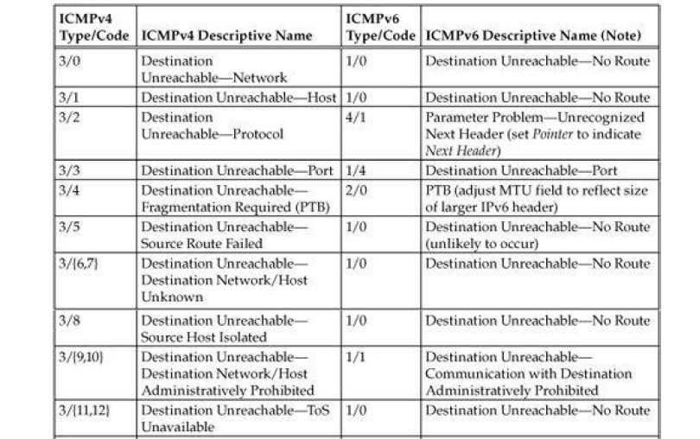
Table 8-6. Type and code mappings used to translate ICMPv4 error messages to ICMPv6

Slide 5
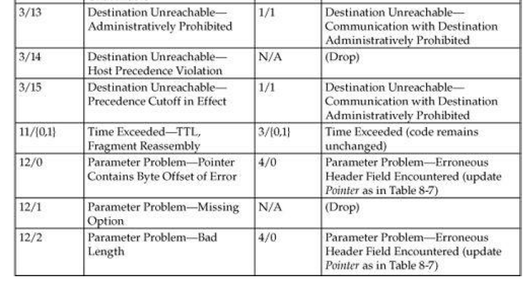
Table 8-6. Type and code mappings used to translate ICMPv4 error messages to ICMPv6
Types and codes not shown are not translated, and the arriving packet that would have been translated is instead dropped.
Pointer field 의 parameter problem message는 the byte offset of the Error 나타냄
  적절한 값 사용하기 위해 IPv6 Pointer field 에 추가적인 mapping 있음
Notes:
Pointer field 의 parameter problem message는 the byte offset of the Error 나타냄

Slide 6
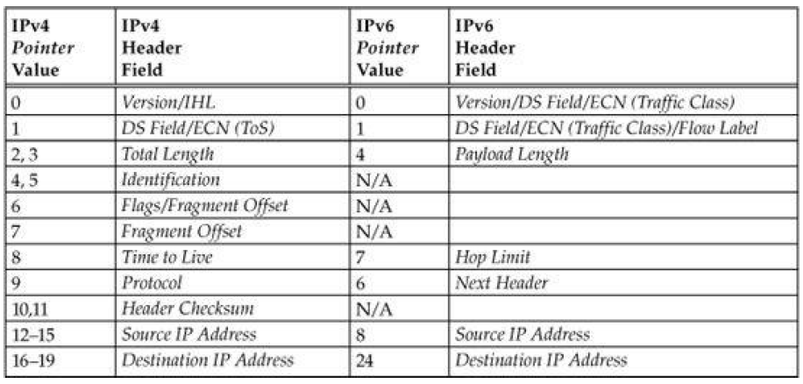
Table 8-7. Pointer field mappings used when translating ICMPv4 Parameter Problem messages to ICMPv6

Slide 7
8.6.1. Translating ICMPv4 to ICMPv6
ICMPv4 error message에 의해 옮겨진 offending datagram도 IPv4/IPv6 translation rule을 따름
    → 결과의 ICMPv6 datagram은 internal translation 이 수행되지 않은 것과 size 차이가 큼
    → IPv6 header 의 Total Length field 가 update 됨
Inner translation은 single level만 수행
  Internal header가 더 발견되면 변환하던 패킷을 버림
ICMP messages 변환을 실패 → ICMPv4 Destination Unreachable
  Communication Administratively Prohibited (code 13) message to sender
DF bit field가 설정되지 않은 packet이 도착
  fragment가 IPv6 minimum MTU 를 넘지 않는 Fragment headers를 포함하는 IPv6 헤더들로 나눔.
  IPv4 routers가 IPv4 traffic을 fragment할 수 있지만 IPv6 routers는 그렇지 않아서

Slide 8
8.6.2. Translating ICMPv6 to ICMPv4
Echo Request (type 128) message → ICMPv4 Echo Request (type 8) message
Echo Reply (type 129) message → and Echo Reply (type 0) message
checksum update
- pseudo-header computation이 없는 것과 type value changes 를 계산
다른 informational message는 버려짐

Slide 9
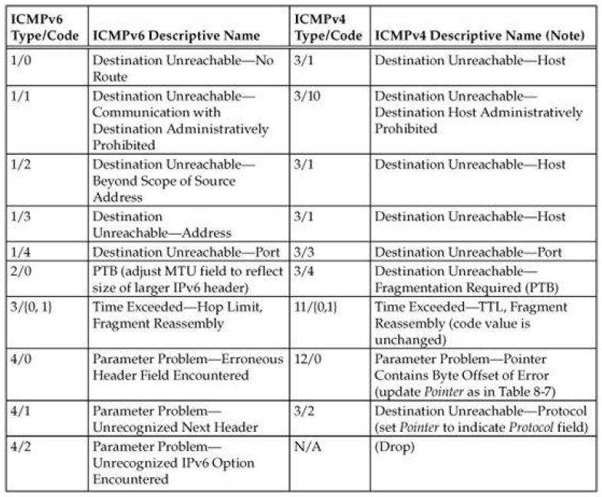
Table 8-8. Type and code mappings used to translate ICMPv6 error messages to ICMPv4
the Pointer field used with the Parameter Problem message requires special handling

Slide 10
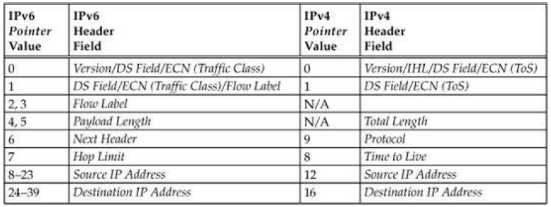
Table 8-9. Pointer field mappings used when translating ICMPv6 Parameter Problem messages to ICMPv4

Slide 11
8.6.2. Translating ICMPv6 to ICMPv4
ICMPv4 checksum는 pseudo-header를 사용하지 않으므로, header translation을
할 때 non-checksum-neutral address translation 이 수해된 경우 update
internal IPv6 datagram이 IPv4로 변환 불가능 한 주소를 포함
  stateful translation이 필요
packet size 차이
  IPv6 datagram에 Don’t Fragment indication이 없다.
  Router는 fragmentation을 수행할 수 없음
IPv4의 interface에 안맞는 IPv6 packet이 도착한 경우
  다음 hop에서 버려짐
  적절한 ICMPv6 PTB message 가 offending datagram의 IPv6에 도달

